Slide 1
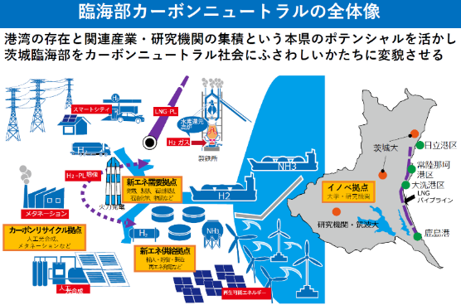
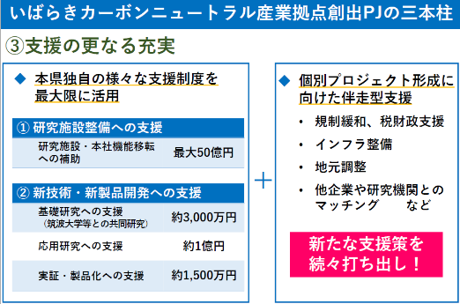
いばらきCNプロジェクトとグリーンホロニズムの融合
補足資料1
県民の生活基盤（エネルギー）の安定・強靭化
一例：産業界での水素利用
「つくばグリーンホロニズム構想」の実現による安全で安心した暮らし
← 県民生活の両輪 →
雇用・技術・製品・ｴﾈﾙｷﾞｰ
製鉄所のケース
銑鉄（高炉)製造時
コークス（炭素）による酸化鉄還元でCO₂排出
↓
水素による酸化鉄の還元でH₂O排出
（水素の発熱量は天然ガスの1/3程度、高い燃焼温度）
技術開発により将来は水素を燃料とする
銑鉄生産へ
産業と雇用の創出
水素還元のためには燃料としての水素（グリーン水素であることが大切）が大量に必要
（いばらきCN産業拠点創出ﾌﾟﾛｼﾞｪｸﾄ）
産業発展、雇用確保（県民の生活基盤）のためには、燃料となる水素調達がカギ
水素調達
電力利用 →電解槽による水素製造
副生ガス
高温ガス炉→電解槽＋熱化学法ISプロセス
輸入 など
つくばグリーンホロニズム構想
（より安心できる暮らし）

Slide 2
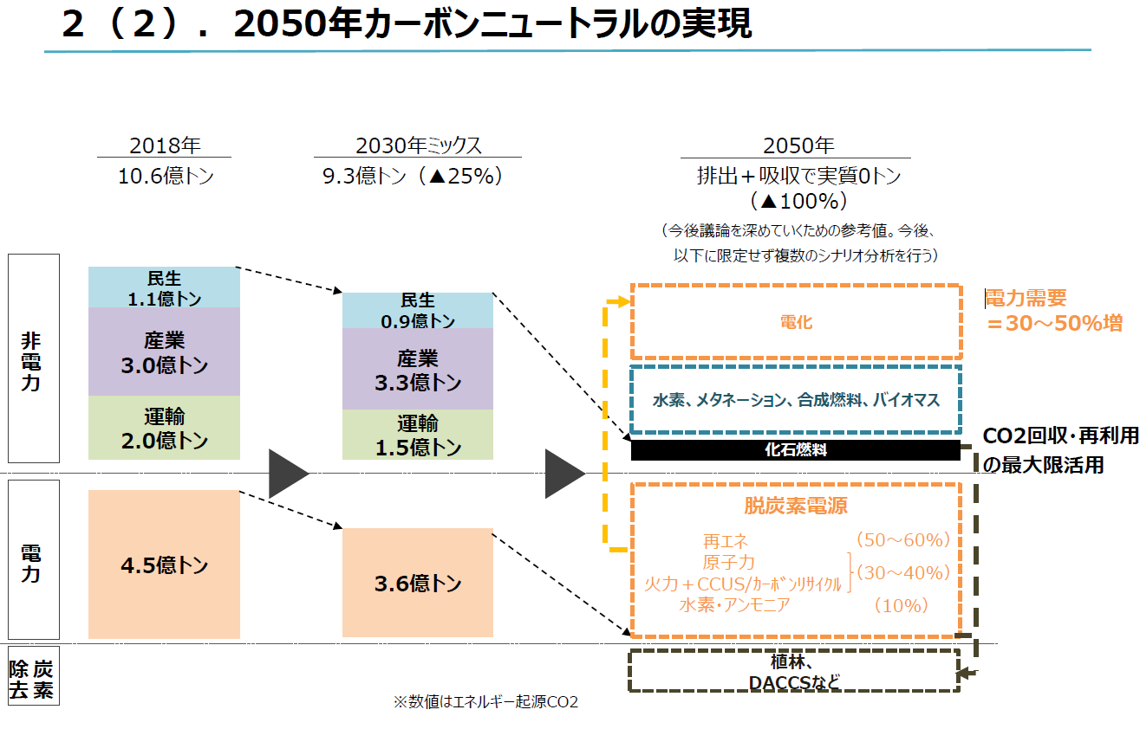
電力とCO2対応見込み（旧目標）
２０５０年の必要電力試算
出典：グリーン成長戦略（令和2年12月）
再エネ50%以上導入に対する電力の安定供給システムが重要（水力発電設備容量は約5千万kW）
目標は脱炭素電源
脱炭素電源ではない

Slide 3
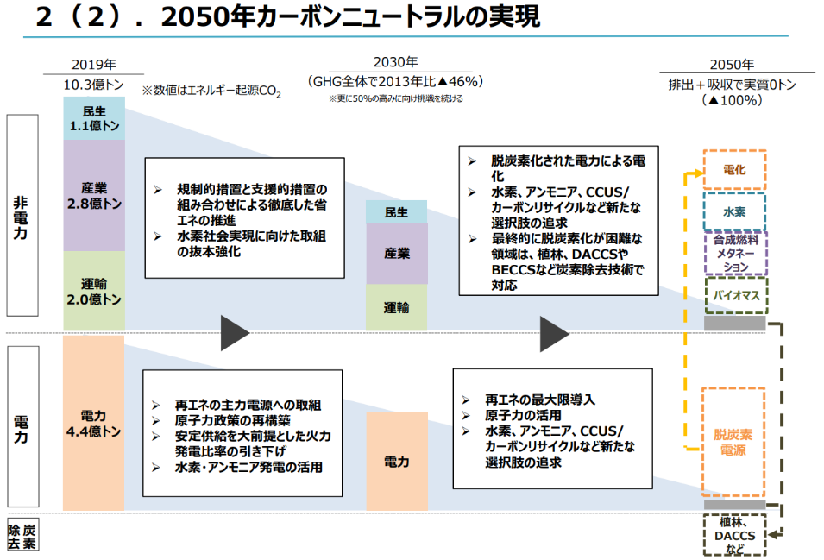
電力とCO2対応見込み
出典：グリーン成長戦略（令和3年6月18日）

Slide 4
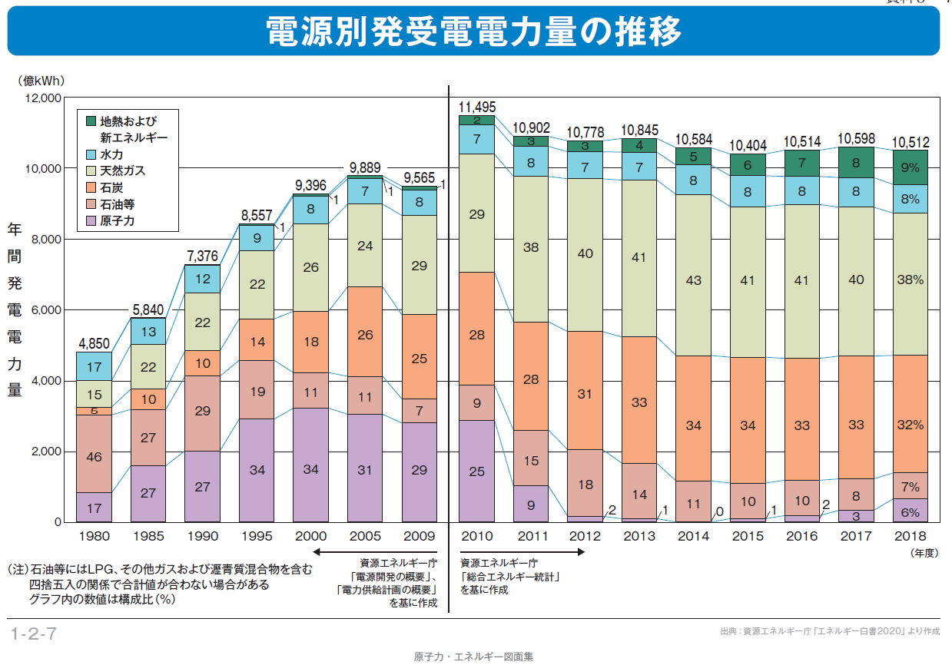
2018年 電力量
2018年の電力量：10,512億kWh
→ 1時間あたりの電力量（平均値）＝10,512億kWh/365/24＝12,098万kWh/h

Slide 5
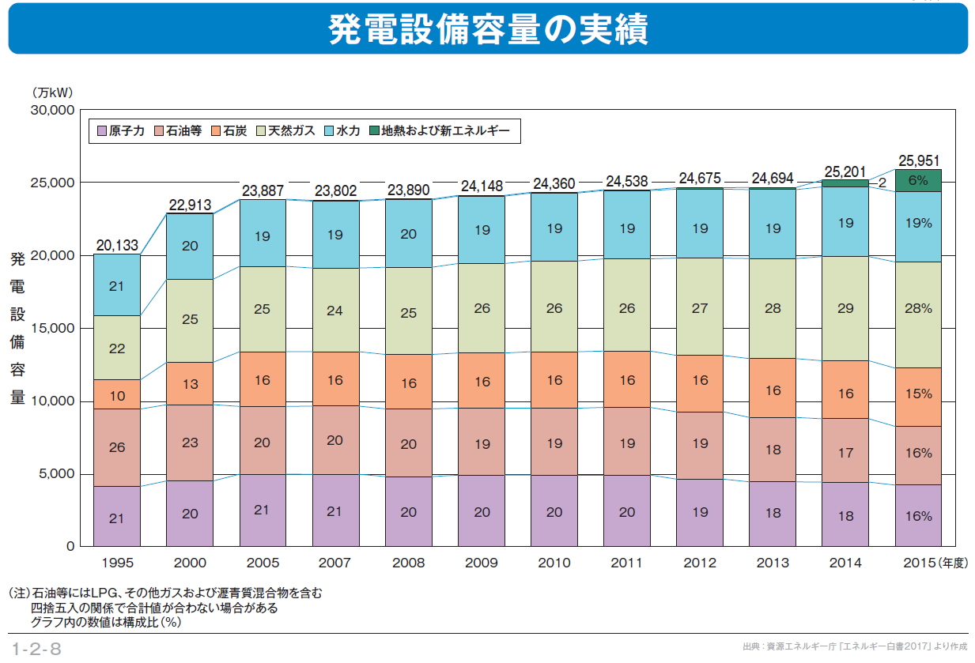
発電設備容量の実績と2050年見込み
太陽光：5,337万kW
必要電力：50%増
（均一発電状態として計算。ピーク電力は考慮できていない）
6,031
万kW
2018年実績
5,001
万kW
2018年実績
2050年の必要電力
18,147万kWh/h
2018年の電力
12,098万kWh/h
再エネが50～60%に達する2050年の電力安定化のため、蓄電・発電（蓄電池と水素の組合せ）システム構築が必要
3,804万kW
2018年度
火力発電
第3回IEA閣僚級理事会（1979年）で、石炭の利用促進を図るために採択された「石炭に関する行動原則」のなかで、石油火力発電所の新設やリプレースは禁止。燃料の埋蔵量、産地、コスト等から方式が選定
巨大発電所からの現在の電力供給システムでは、2050年の必要電力は、水力発電、自然エネルギーをフル稼働させても、原子力発電と火力発電抜きでは成立しない。
電力については絶対的に不足するため、供給システムの大改革が必須。以前から唱えられてきた地産地消の自立・分散型電源供給システムの実現がまずは大切

Slide 6
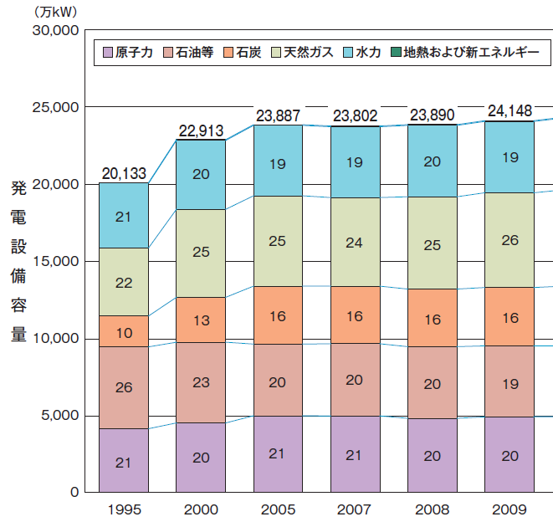
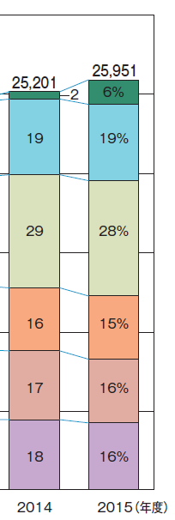
2018年に2040年洋上風力分をプラス
ピーク時の必要電力は平均電力の倍程度と仮定し2050年を推定
不足分
風力発電利用率
陸上：20％ 洋上：30％
太陽光：5,337万kW（利用率：約12％）
洋上風力目標
45GW
6,031
万kW
2018年実績
6,031
万kW
2018年実績
再エネは4割程度
目標に2割程度不足
新設が必要
脱炭素
5,001
万kW
2018年実績
5,001
万kW
2018年実績
2050年
必要電力見込み
水力発電利用率：35～55％（降水量に影響され変化）
火力
3,804万kW
2018年の電力（平均）
カーボンニュートラル
火力
火力・原子力5.5割程度
目標を1～2割超過
閉鎖が必要
3,804万kW
2018年度
2050年頃
推定必要設備容量
発電設備容量
※ 2018年度は原発36基中9基稼働（廃炉決定24基）
※ 洋上風力発電：洋上風力の産業競争力強化に向けた官民協議会より
現在の巨大発電所からの電源供給体制で2050年脱炭素の実現可能性
火力発電と原子力発電の扱い
風力発電2000kWとした場合の必要数：22,500基の実現可能性
発電機間隔100m、1列配列の場合の延長距離：2,250km
蓄電池と水素（電解槽、FC）による調整機能の実現可能性レベル
自立・分散型電源による協調システム
巨大発電所と分散型電源の協調・使い分け

Slide 7




カーボンニュートラルのエネルギー社会
外国で水素変換する必要性？
生活スタイルを変えないメリット
石油
ｶｰﾎﾞﾝﾆｭｰﾄﾗﾙ
水素
国内（発電・水素精製・貯蔵・輸送・消費 など）
家庭
油田
ガス田
天然ガス
水素
ｱﾝﾓﾆｱ
製造
メタン 都市ガス（メタン＋合成ブタンなど）
褐炭
ｱﾝﾓﾆｱ
ﾀﾝｶｰの輸送形態
LH2
M･CH
ｱﾝﾓﾆｱ
など
ﾒﾀﾝ製造
(ﾒﾀﾈｰｼｮﾝ)
工場等
炭鉱
CO2 カーボンリサイクル
発電所等
褐炭は輸送課題有
ｃｖ
CO2地下貯留
（CCS)
水：水素の半分が水になる（正確な数字は要確認）
合成燃料製造
（FT法）
合成燃料
ｶﾞｿﾘﾝｽﾀﾝﾄﾞ
各国が抱えるエネルギー問題は同じ
世界平和のためにも自国でのエネルギー確保が重要
CO←CO2 カーボンリサイクル
工場等
海外での作業
2050年に向けた強靭化R+SDGs
水：水素の半分以上が水になる（正確な数字は要確認）
発電所等
ｱﾝﾓﾆｱ
発電
カーボンニュートラル・リサイクル社会
ｃｖ
ｱﾝﾓﾆｱ
クルマだけをみても、合成燃料が普及するなら、内燃機関車からEV、FCVまで開発が必要になり、使用エネルギーを早期に絞らないと、持続性がメーカーの体力勝負になってしまう
CO2地下貯留
（CCS)
国内発電所
系統電力（交流）
水力発電
脱炭素
JEPX
脱炭素 自立・分散型ｴﾈﾙｷﾞｰｼｽﾃﾑ（ｸﾞﾗﾝﾄﾞﾃﾞｻﾞｲﾝ参照）
太陽光発電
系統通信・制御
・需要予測
・供給計画
・託送計画
次世代無線伝送網による全体制御
風力発電
水電解装置
地熱発電
カーボンニュートラル
ﾊﾞｲｵﾏｽ発電
火力発電
CO2地下貯留
（CCS)
水素貯蔵
・液
・圧縮
・M･CH
・配管容積
など
脱炭素
原子力発電
水素（高温ガス炉）

Slide 8
水素海外製造・輸入によるCN
そもそも合成燃料を作るためのCO2はどこから採取？化石燃料の継続使用とCO2採取が前提？
固体の炭素固定は優れた安定性、液体・気体を使うべき
石油
ｶｰﾎﾞﾝﾆｭｰﾄﾗﾙ
水素
国内（発電・水素精製・貯蔵・輸送・消費 など）
家庭
油田
ガス田
天然ガス
水素
ｱﾝﾓﾆｱ
製造
メタン 都市ガス（メタン＋合成ブタンなど）
褐炭
ｱﾝﾓﾆｱ
ﾀﾝｶｰの輸送形態
LH2
M･CH
ｱﾝﾓﾆｱ
など
ﾒﾀﾝ製造
(ﾒﾀﾈｰｼｮﾝ)
工場等
炭鉱
CO2 カーボンリサイクル
発電所等
褐炭は輸送課題有
ｃｖ
CO2地下貯留
（CCS)
水：水素の半分が水になる（正確な数字は要確認）
合成燃料製造
（FT法）
合成燃料
ｶﾞｿﾘﾝｽﾀﾝﾄﾞ
国際問題に影響されないよう、エネルギーの安全保障・世界平和のためにも自国でのエネルギー生産が必要
CO←CO2 カーボンリサイクル
工場等
水：水素の半分以上が水になる（正確な数字は要確認）
発電所等
海外での作業
ｱﾝﾓﾆｱ
発電
DAC採集したCO2は速やかに地下に固体で埋めるべき
ｃｖ
ｱﾝﾓﾆｱ
水素の半分以上を水にする効率の悪さ
CO2地下貯留
（CCS)
海外でのCN水素製造
原料：天然ガス、石油、石炭（褐炭含む）
地殻内での原料の長期安定
1位：石炭（固体で地殻内炭素安定固定）
2位：石油、天然ガス
（シール層により地層への浸透防止、いずれは拡散）
水素製造時のCN
全CO2の地殻内貯留
（設備稼働、液化・CH化などで必要なエネルギー含む）
（地殻内で数百年単位での完全・安定固定が必須、リスクの
数値化が必要）
以上を絶対条件とした水素製造に対する現行技術の開発状態（ほぼ全て×）
系統電力（交流）
カーボンニュートラルと銘打った現在の企業を現在のままの業態でこの先も活動できるようにする作業か？
すべきことは、巨大発電所からの長距離送電によるロスも考慮した上で、CNに向けて使えるモノは継続して使いながら、地産地消の自立分散型電源での生活形態への変革
国内でのCNエネルギー
合成燃料：国内でのCO2調達はDACのみ
（海外から化石燃料が入らないため）
（化石燃料を使用したら大気中のCO2は減
少しないためメリットに欠ける）
合成燃料輸送
これまでの機材が利用できる
合成燃料の利用
発電
大気中のCO2を原料として発電し、再利用を続けるか、DACによる大気中のCO2回収を続けるか
燃料
内燃機関等の従来技術が利用できる
合成燃料製造コスト、CO2入手・回収方式・CCS技術が問題
国内への水素輸入
輸送船：液水船、MCH船、アンモニア船
現行タンカー：MCH、アンモニア船
要開発・建造：液水船（LNG船比100℃低温ｶﾞｽ輸送）
造船業は活発化する
（例：LNGタンカー200億円/隻、LH2タンカーはさらに高額）
海外でのCN水素製造・輸入
メリット：一部の産業界は自社技術が生かせる
疑問点 ：海外からの水素輸入に対するエネルギー安全保障、輸出側のエネルギー問題
など（LCAには安全保障リスク、先進国の侵略否定も組み込むことが必須）
地産地消の自立分散型システム（ﾏｲｸﾛｸﾞﾘｯﾄﾞ）への速やかな移行が人類を将来に導く。全世界規模で取組むことにより気候変動問題が解決に向かう。そのための初号機完成を急ぐこと
標準化してどの国でも対応できる用意
標準と初号機で実績ある日本企業への発注増加
単なるLCAではなく、井戸から消費地、機器の製造から処分までのコストと獲得できるエネルギー比率で比較し、より高効率なシステムを選択する必要に迫られている
前頁の上半分（現行の業態維持）と下半分（自立分散型エネルギーシステム）のコスト比較（安全保障リスク含む）が必要な時期に到達

Slide 9
すべきことの整理（たたき台）
優位性の試算
  6ページの上側の構造（燃料合成関係）と下側の構造（地産地消の自立分散型電源システム）について、エネルギー安全保障も含めた経済性試算（井戸から消費、処分までLCA。火力発電用燃料：水素or半分は水になるが炭素が付加される合成燃料。（快適性WELL認証については扱い不明）。エネルギー効率＋α）。きちんとお金をかけて短時間でシンクタンクによる結論が必要。⇒地産地消の自立分散型電源システムの経済性が有利との結論が欲しい。ただし、狙いどおりの結論が出た場合には、政策への意見具申を行う必要も生じる。
つくばグリーンホロニズム構想のさらなる論議（技術検討）と実現に向けた行動
  初号機と実験フィールド実現手段（出資者、出資規模、体制、場所、時期）
国内および世界展開
  国内法の規制適正化が普及に必要
  標準化による世界展開⇒誰でもどこでも取入れられることが重要（最初は導入実績を持つ日本企業への発注が中心になるが、その後は価格勝負になる）
2030年CO₂ 46%排出削減のための実施策
  優位性試算
  構想実現時期（初号機 実験フィールド）
  規制適正化時期
  国際標準整備時期
予算確保、出資者
  公的資金 企業等

Slide 10
実現に向けてこれから進めること
エネルギーバランスとマネーバランスの計算
  エネルギーバランス
  マネーバランス（黒字経営の考え方）：炭素税は支払い不要＋α（収入増につながる方法）
  両バランスが適正になった時、価値に合わせた行動変容が起こる
  ビジネスモデル
    9つの要素
    マーケットへのフィット、小規模ケース（途上国含む）で修正・適正化を繰り返し、先進国仕様を完成させていく（海外協力ではJICA＋METIエネ庁との共同作業）
  地下共同溝については全国自治体毎に計画立案、実施し始めている状況。国内普及に向けて、初号機を稼働させ、データを取り、適正仕様にして共同溝の仕様に組込むことが重要。つまりすぐに初号機を稼働させ、各自治体の計画に間に合わせることが重要。なお、途上国に対しては安価でメンテナンスしやすい地上設備が普及に適す。
つくばグリーンホロニズム構想の実行
  エネルギーバランスとマネーバランスをとったホロニズム・タウンの建設と地域エネルギーセンター初号機設置（ホロニズム・タウンで実際に生活し、適正なエネルギーシステムの状態に仕上げていく）
国際展開（国際標準）と途上国での実行
  世界展開を前提として公開情報を大きくして国際標準を作り上げる。
  インフラの設置が遅れている途上国への貢献と同時にシステムの適正化を進める
国内規制適正化
  電気事業法、高圧ガス保安法、消防法、建築基準法、労働安全衛生法などが一ヶ所に集約されたシステムになり、規制適正化対応無しでは実現しないので、データにもとづく規制適正化を並行して進める必要あり。仕上げた適正法は世界各国で活用可能。

Slide 11
補足

Slide 12
エネルギー製造のながれ
電気エネルギーの確保をどのようにすべきか？
  再エネだけで電気エネルギーは足りるか？
  水素エネルギーを利用することで電気エネルギーは調整できるか？
  分散型電源（地産地消）で調整できるか？
  不足する電気エネルギーをどの発電方式で賄うか？
  電動化が進む自動車のエネルギー（電気・水素）が賄えるか？
まず必要なのは、強靭で安全・安心した暮らしができるエネルギー網
R+SDGs ⇒ 地産地消の自立・分散型電力供給システム
2021年も2030年も2050年も2070年も安心して暮らせるシステムに大変革させるのがねらい
電力の安定化のために必要で、技術も技術者も遅れている水素利用は、実用を加速、全体調和をはかる必要あり
カーボンニュートラルを前提とする現在の発想では、将来も現在と変わらない
炭素含有燃料を使わずにエネルギーを安定させることを目標として進めなければ問題は解決しない
オーストラリアの褐炭からの水素製造、東南アジアからのアンモニア大量輸入。日本のエネルギーは刷新できても、上記地域のエネルギー事情はどうなるのか？カーボンニュートラル・リサイクルに向けて、二酸化炭素運搬船の技術開発まで進められている
すべきことはエネルギーシステムの革新、徹底した効率化と省エネルギー化

Slide 13
毎年大気中に排出される炭素量
2020年CO2排出量：34.1Gt（産業由来）
過去10年平均；
産業由来のCO2排出量：34Gt/年
大気中に残留したCO2量：19Gt/年（差分は自然界が吸収）
大気中に残留した炭素量：5.2Gt
2003年当時の残留炭素量：3.2Gt
つまり、2003年から2020年までに、大気中に排出され残留する炭素量は2Gt増加し、2020年には5.2Gtになった。（17年間の累積では4.2×17=71.4Gt増加）
まずは、大気中に放出する炭素をゼロにすること、つまり、脱炭素に早急に取り組まなければ、今はよくても30年後、50年後に人類は存在できないかもしれない。
カーボンニュートラルは、大気中に出る二酸化炭素を植物の光合成により植物に炭素のかたちで安定化させ、いずれは微生物に分解され地中に潜るか、人類が二酸化炭素を集めて地下に埋めるか、または再利用するので、大気に近いところに存在し続けることになる。
地下から掘り出す燃料源を極限まで減少（水素製造のための褐炭なども含む）させ、脱炭素に向かうことが先決。
こうしている間にも毎年5.2Gtの炭素が大気中に残留しつづけている。

Slide 14
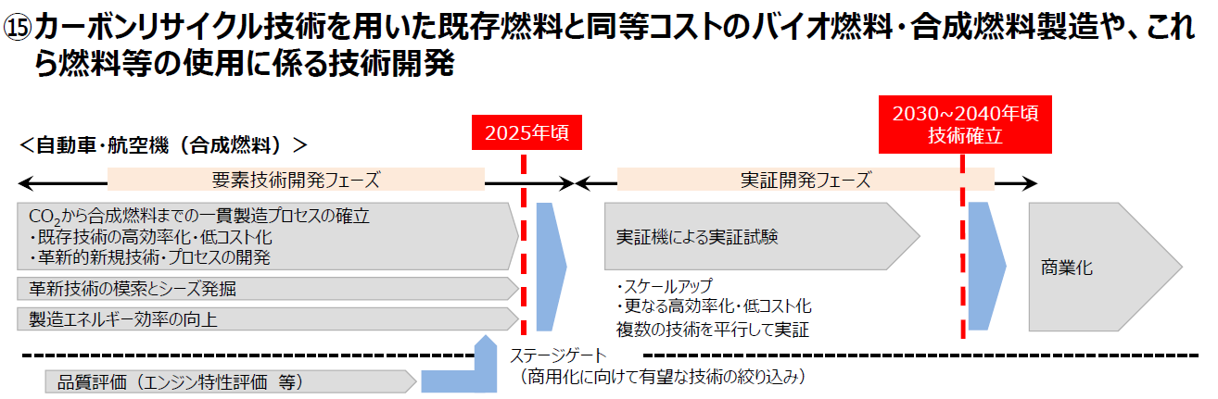
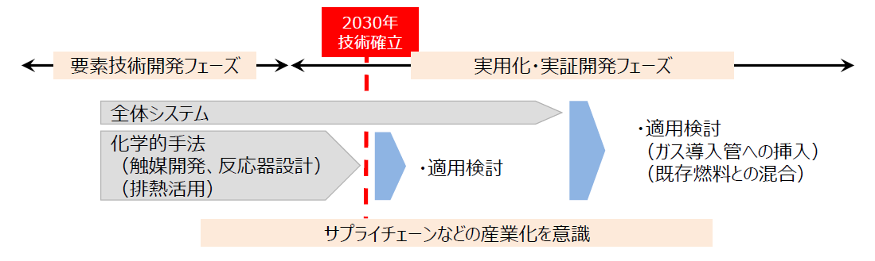
イノベーション・ダッシュボード
カーボンリサイクル
グリーンイノベーション戦略推進会議
ワーキンググループ資料から抜粋
㉑低コストメタネーション（CO2と水素からの燃料製造）技術の開発
カーボンリサイクルは脱炭素ができない分野のための技術とすべき。実用は早急に行い、2050年には不要の技術にすべき。現在のスケジュールでは、2050年に向けて本気で使おうとしている。これだと自動車も合成燃料で済むので電動化は不要。電動化のための投資が無駄に。早急に結論が必要。脱炭素の前段階、過渡期対応にするため、実用時期が早められないか？

Slide 15
自動車部門の二酸化炭素排出量
出典：国土交通省「大型車の長期的な低炭素化に向けた勉強会におけるとりまとめ」（https://www.mlit.go.jp/jidosha/content/001338835.pdf）

Slide 16
未利用副生水素
未利用副生水素 苛性ソーダ工場の場合
水素純度：約99.9％
供給余力：約11億m^3
そのうちの未利用分：約10%
未利用水素の供給量：約1000万kg
FCVへの供給能力：約10万台（1千万kg×1kgあたりの走行距離である燃費100㎞/年間走行距離10000㎞）

Slide 17
2013 年（100%ライン）
以前の削減ライン
-26%ライン（2013 年比）
-46%ライン（2013 年比）
現在の削減ライン
現状の延長（直線的に減少させられる方策不明）
現状の削減ラインでは今後28年間継続できる具体的な方策が無い中で、2030年・2050年目標を達成するグリーンラインを実現するためには、これまでの方法を完全に変更する必要がある。現在はそのスタートラインにおり、ただちに行動する必要がある。具体的な方法として全体が描けている方針は「つくばグリーンホロニズム構想」しか存在しない。
-80%ライン
GHG排出削減の困難さ
-豊かな生活を続けるためにはエネルギーシステムと生活スタイルの変革が必要-

Slide 18
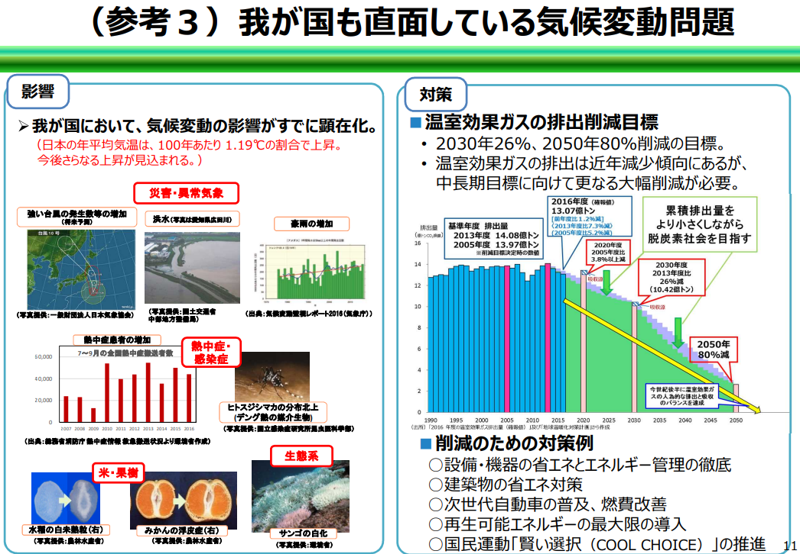
出典：働き方改革とCO2削減等の両立に向けて ，環境省，平成30年7月
（https://www.env.go.jp/press/workco2.rev.pdf）

Slide 19
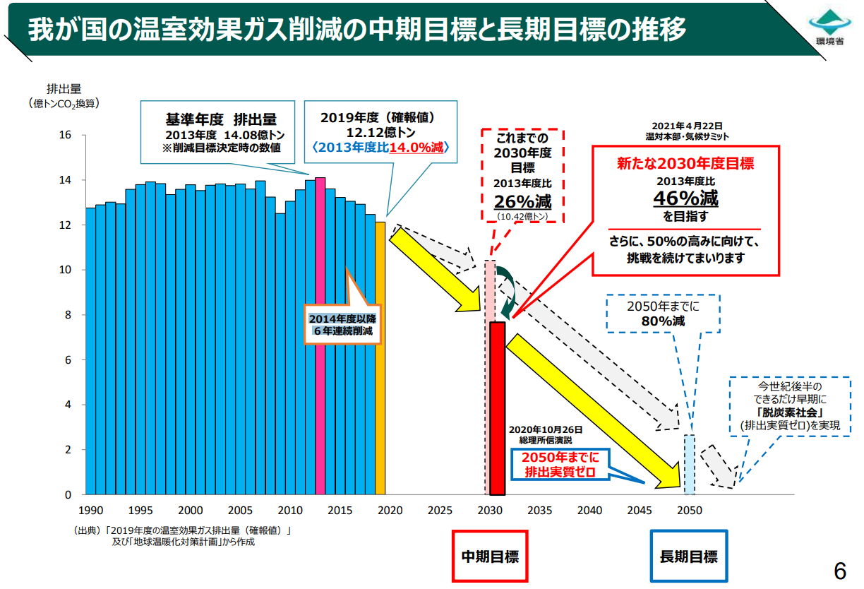
出典：2050年カーボンニュートラルに向けた日本の気候変動対策, 地球環境局脱炭素社会移行推進室, 2021.6.9

